Slide 1
Informes de dotación DIPRES
Departamento de Planificación y Control
Unidad de Gestión de la Información en RHS
AGOSTO DE 2014

Slide 2
Mejoras realizadas en diciembre 2013
Se elimina la opción de menú “Proceso Archivos Hacienda Segunda Etapa” y se traslada su funcionalidad a la opción “Proceso Generación de Archivo de Hacienda”.
Matriz D, incluye a los funcionarios a Honorarios Asimilados a Grado. Campo ANTIG_SERV , se modifica el cálculo, incluyendo todos los contratos en el Servicio, sin importar la Calidad Jurídica y con un margen de tolerancia de cinco días de laguna entre un contrato y otro. Se agrega el campo ANTIG_CJ, se calculan los años continuos a la fecha de corte, en la calidad jurídica informada en el corte.
Matriz H, Campo ESTAMENTO para Ley Afecto 4, se asigna la Planta, de Datos Contractuales, según tabla, Campo RENTA se extrae el último pago realizado, desde el módulo de Honorarios, opción Mantiene Pago Honorarios, campo Monto Bruto Mensual, con situación “Pagado”.
Matriz C, Para el primer corte del año, se informan los contratos que no fueron renovados para el año de proceso,Campo RENTA, se extrae el último pago realizado, desde el módulo de Honorarios, opción Mantiene Pago Honorarios, campo Monto bruto mensual, con situación “Pagado”.

Slide 3
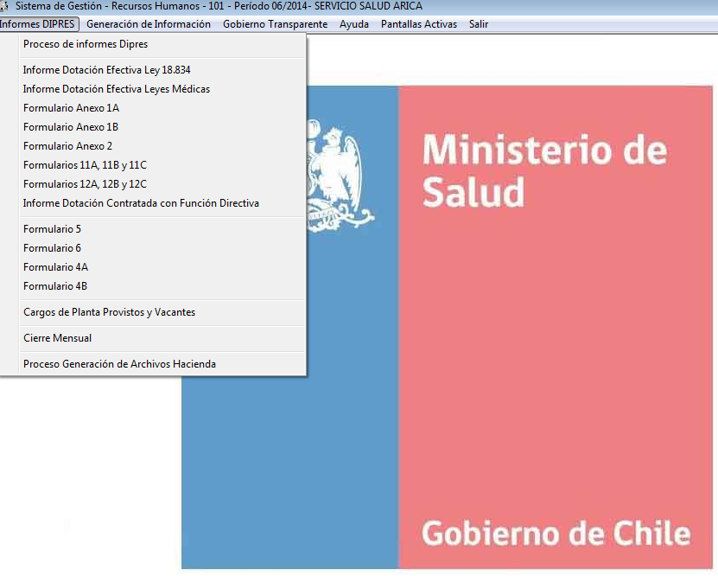

Slide 4
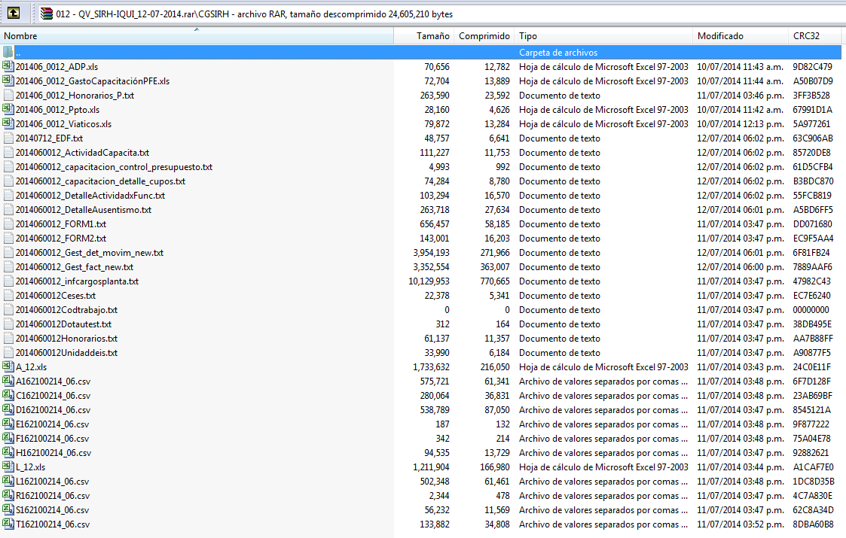

Slide 5
Observaciones Generales
MATRIZ D: FECH_NAC: ausencia de información y/o fechas inconsistentes (fechas al 1900, fechas del año en curso, etc.) SEXO: nombres femeninos como “H” y viceversa o información “X”.
REGION: código “99999” no existe, si el personal se encuentra en el extranjero el código es “99900”. GRADO: NIV1-NIV3, informar como I-III respectivamente. ESTAMENTO: CRS Maipú y Cordillera informa “PERSONAL MÉDICO” sin grado y/o con grados que no corresponden a la escala de Experimentales. INICIO_NOM: se ha registrado información con fecha menor a la de INGRESO_SERV.
MATRIZ S: Campos RUN_TIT y DV_TIT sin información. Esto se debe principalmente a que los cargos que se utilizan como suplente o reemplazo muchas veces están vacantes, por lo tanto no tienen un “dueño de silla” original. Campo CAUSAL en blanco. Esta información es extraída de SIRH según la homologación realizada en el 2011, por lo tanto si este campo aparece en blanco puede tener dos causales: que la causa SIRH no tiene información o que la suplencia o reemplazo no tiene la causal identificada en el sistema.
MATRIZ H: Se informaron casos de contratos a Honorarios con fecha de término anterior al cierre del trimestre. ESTAMENTO: se informaron datos de JORNAL y HONORARIO, valores que no corresponde según Dipres, este dato es extraído de Hoja de Vida → Dato Contractual → Planta. RENTA: se informaron valores en “0” sin justificación, se puede justificar si corresponde el valor. Revisar y en el caso de ser efectivamente “0” certificar que el valor está correcto.
MATRIZ C: Se reflejan registros en la Matriz D (Dotación Vigente) y en la Matriz C (Ceses de funciones) por lo que se deduce que son registros de funcionarios con cambio en su situación contractual, lo que no corresponde informar. (Definición). RENTA: valores en 0 (cero) o valores superiores a 8 millones. CAUSAL_ALEJAMIENTO: código “100” No corresponde ya que es “No ha cesado” en SIRH, por lo que se debe eliminar del archivo.

Slide 6
Mesa de Trabajo 2014 - 2015
Revisión todas las matrices v/s instructivos v/s SIRH
Sub-Equipo por Matriz
Formato vía video conferencia y reuniones presenciales
Producto “Documento de Mejoras DIPRES 2014 – 2015”
Horas de desarrollo comprometidas
Servicios Piloto
Responsables Minsal : Viviana Vallejos y Cristian Vásquez

Slide 7
Gracias

